Slide 1
6장. CPU 스케줄링
CPU 스케줄러
디스패처
스케줄링의 성능 평가
스케줄링 알고리즘
스케줄링 알고리즘의 평가

Slide 2
CPU 스케줄러
💻CPU
CPU는 프로그램의 기계어 명령을 실제로 수행하는 컴퓨터 내의 중앙 처리 장치이다.
프로그램이 시작되어 메모리에 올라가면, 프로그램 카운터(PC)라는 이름의 레지스터에 현재 CPU가 수행할 코드의 메모리 주소값을 가지게 되고, CPU는 PC가 가르키는 주소의 기계어 명령을 수행하게 된다.

Slide 3
CPU 스케줄러
💻기계어 명령
CPU 내에서 수행하는 명령
  Add - CPU 내의 레지스터에 있는 두 값을 더해 레지스터에 저장하는 명령
메모리 접근을 필요로 하는 명령
  Load - 메모리에 있는 데이터를 CPU로 읽어 들이는 명령
  Store - CPU에서 계산된 결과값을 메모리에 저장하는 명령
입출력을 동반하는 명령
  CPU와 메모리 접근을 필요로 하는 명령보다 많이 느리다
  키보드로부터 입력을 받는 경우 / 처리된 결과를 화면에 출력하는 경우
  디스크에서 파일 데이터를 읽는 경우 / 파일로 저장하는 경우

Slide 4
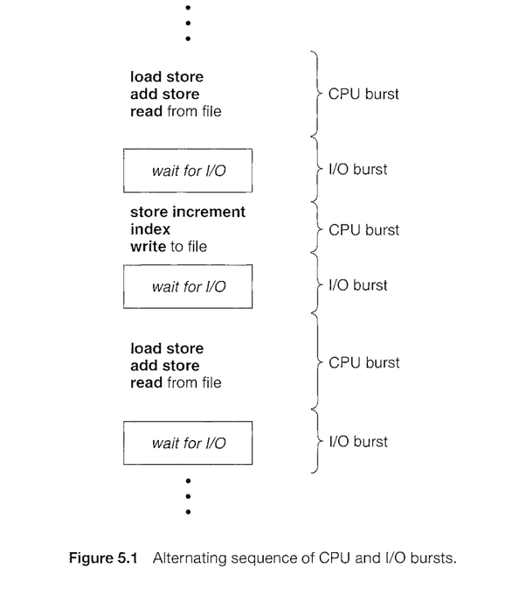
CPU 스케줄러
💻사용자 프로그램
CPU burst
  프로그램이 I/O를 한 번 수행한 후 다음번 I/O를 수행하기 까지
  직접 CPU를 가지고 명령을 수행하는 작업
I/O burst
  I/O 작업이 요청된 후 완료되어 다시 CPU 버스트로 돌아가기까지
  일어나는 일련의 작업
* I/O 바운드 프로세스 vs CPU 바운드 프로세스 *

Slide 5
CPU 스케줄러
💻CPU 스케줄링의 필요성
  컴퓨터 시스템의 수행되는 프로세스들의 대부분은 짧은 CPU를 버스트를 가지며, 극히 일부분만 긴 CPU 버스트를 가진다.
  CPU 버스트가 짧은 프로세스는 대부분 대화형 작업이므로 사용자와 인터액션을 해가며 프로그램을 수행시키므로 반응속도가 중요하다.
  따라서 CPU 스케줄링을 할 때 CPU 버스트가 짧은 프로세스에게 우선적으로 CPU를 사용할 수 있도록 하는 스케줄링이 필요하다

Slide 6
CPU 스케줄러
💻CPU 스케줄링이 발생하는 경우
실행 상태에 있던 프로세스가 I/O 요청 등에 의해 봉쇄(blocked) 상태로 바뀌는 경우
실행 상태에 있던 프로세스가 타이머 인터럽트 발생에 의해 준비 상태로 바뀌는 경우
I/O 요청으로 봉쇄 상태에 있던 프로세스의 I/O 작업이 완료되어 인터럽트가 발생하고 그 결과 이
프로세스의 상태가 준비 상태로 바뀌는 경우
CPU에서 실행 상태에 있는 프로세스가 종료하는 경우
선점 (preemptive) vs 비선점(preemptive)

Slide 7
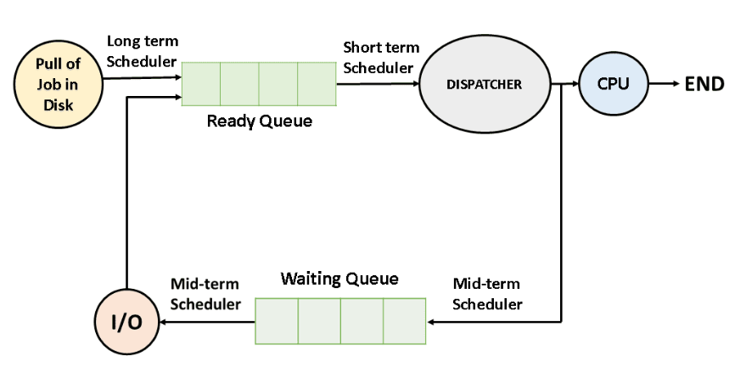
2. 디스패처
💻디스패처

Slide 8
3. 스케줄링의 성능 평가
💻스케줄링의 성능 평가
​ 시스템 관점의 지표로는 CPU 활동도와 처리량 등이 있으며,
​ 사용자 관점의 지표로는 소요시간, 대기시간, 응답시간 등이 있다
CPU 이용률(utilization)
  0 – 100% (CPU 100% (CPU를 가능한 한 바쁘게 유지)
처리량(Throughput )
  단위 시간당 수행이 완료된 프로세스
총 처리시간(Turnaround time)
  프로세스를 실행하는 데 소요된 시간
대기시간(Waiting time) (Waiting time)
  ready queue에서 대기하는 시간 (CPU 실행과 I/O 대기가 아닌 시간) 
응답시간(Response time)
  대화형 시스템에서 요청을 한 후에 (첫 번째) 응답을 받을 때까지의 소 요시간 (최종 출력을 얻는 시간이 아님))

Slide 9

3. 스케줄링의 성능 평가
💻스케줄링의 성능 평가
​

Slide 10
4. 스케줄링 알고리즘
💻FCFS ( First-Come First-Served)
선입선출 방법으로서, 준비 큐에 도착한 프로세스 순서대로 CPU를 할당하고 그 프로세스가 자발적으로 CPU를 반납할 때 까지 CPU를 선점하지 않는다.
CPU 버스트가 긴 프로세스가 먼저 도착한 경우 CPU 버스트가 짧은 프로세스 여러 개의 대기 시간이 증가하는 것은 물론 I/O 장치들의 활용도까지도 동반 하락하게 된다 (콘보이 현상)
​

Slide 11
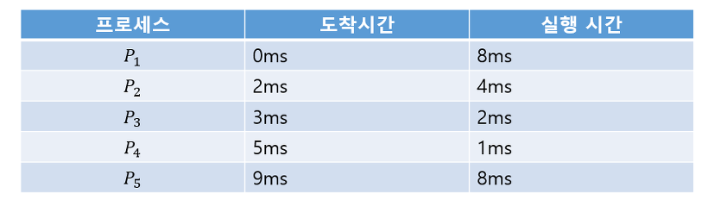
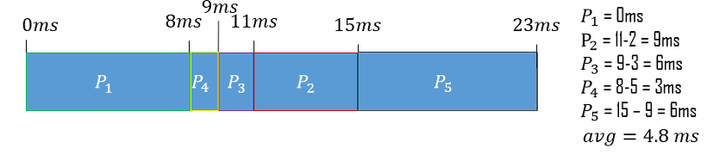
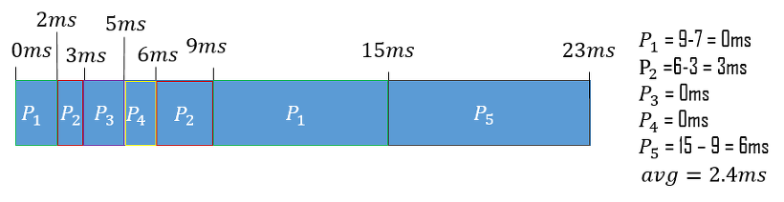
4. 스케줄링 알고리즘
💻SJF ( Shortest-Job First) (Non – Preemptive)
​

Slide 12
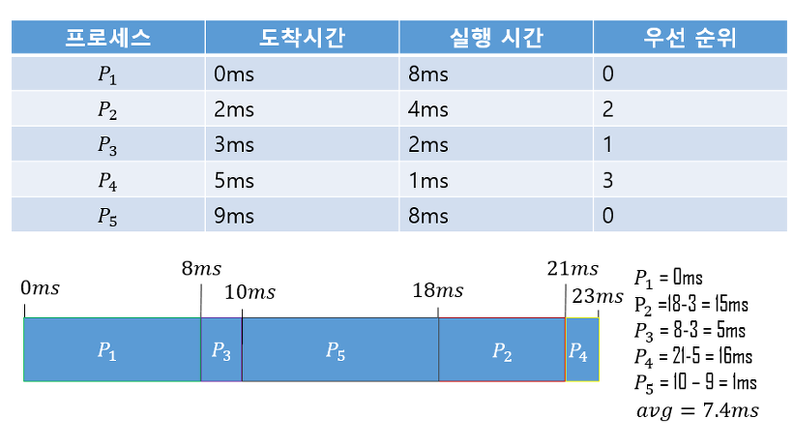
4. 스케줄링 알고리즘
💻우선순위 스케줄링
​

Slide 13
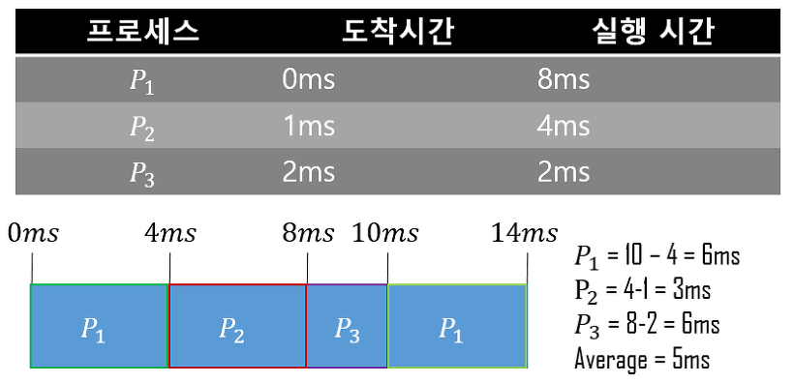
4. 스케줄링 알고리즘
💻라운드 로빈 스케줄링
​

Slide 14
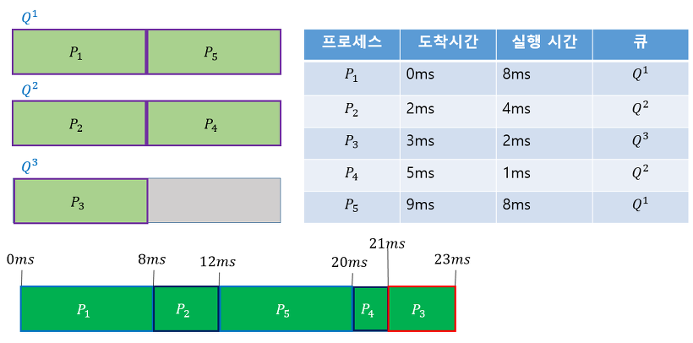
4. 스케줄링 알고리즘
💻멀티 레벨 큐 (MQ)
​

Slide 15
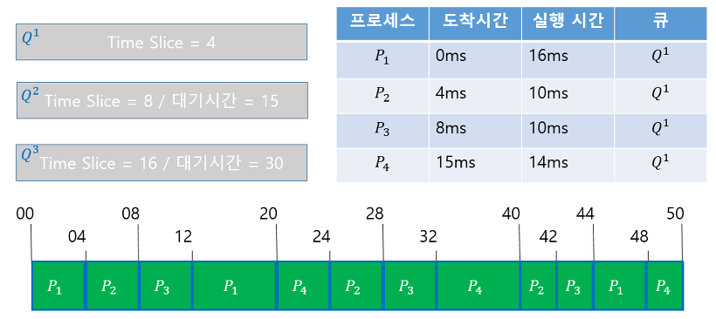
4. 스케줄링 알고리즘
💻멀티 레벨 피드백 큐 (MFQ)
​

Slide 16
4. 스케줄링 알고리즘
💻다중 처리기 스케줄링
CPU가 하나가 아닐때(멀티코어,쿼드코어), 프로세스를 준비 큐에 한 줄로 세워서 각 CPU가 알아서 다음 프로세스를 꺼내 가도록 할 수 있다
대칭형 다중처리
  각 CPU가 각자 알아서 스케줄링을 결정하는 방식
비대칭형 다중 처리
  하나의 CPU가 다른 모든 CPU의 스케줄링 및 데이터의 접근을 책임지고 나머지 CPU는 거기에 따라 움직이는 방식
​

Slide 17
4. 스케줄링 알고리즘
💻실시간 CPU 스케줄링
실시간 시스템에서는 작업마다 주어진 데드라인이 있어 정해진 데드라인 안에 반드시 작업을 처리해야 한다
실시간 시스템 분류
  hard real-time system
    미사일 발사, 원자로 제어 등 시간을 정확히 지켜야 하는 시스템을 말한다
    이러한 시스템에서는 정해진 시간 안에 반드시 작업이 완료되도록 스케줄링 해야한다
  soft real-time system
    데드라인이 존재하긴 하지만 데드라인을 지키지 못했다고 해서 위험한 상황이 발생하지는 않는 시스템을 말한다
    VOD 방식으로 영화를 볼 경우 시간당 정해진 프레임 수 만큼의 서비스가 이루어지지 않으면 화면 중간에 끊기는 현상이 발생한다. 그러나, 끊긴다고 해서 시스템이 붕괴되거나 치명적인 결과를 초래하지는 않는다
데드라인이 얼마 남지 않은 요청을 먼저 처리하는 EDF(Earlist Deadline First) 스케줄링을 사용한다
​

Slide 18
5. 스케줄링 알고리즘 평가
💻 스케줄링 알고리즘 평가
결정론적(Deterministic) 모델
  특정한 미리 정의된 부하 사용
Queueing 모델:
  부하를 확률 분포로 기술 Queueing network의 수학적 분석
시뮬레이션
  시스템 모델을 프로그래밍하는 작업 포함
구현(Implementation)
  실제 부하 사용
​

